Slide 1

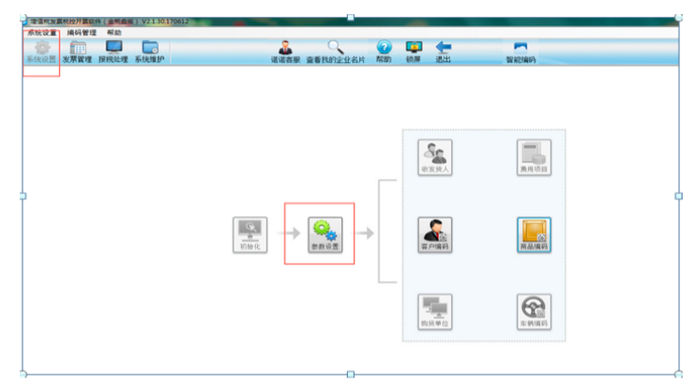
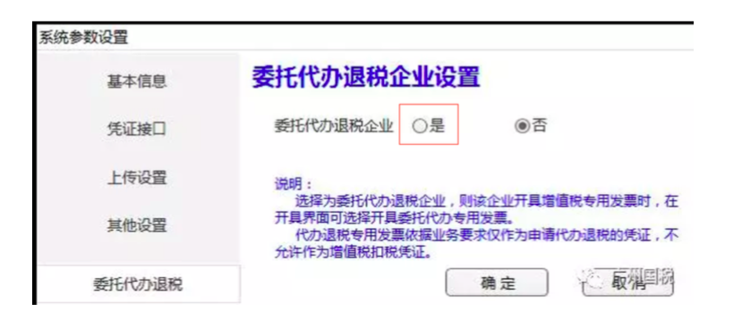
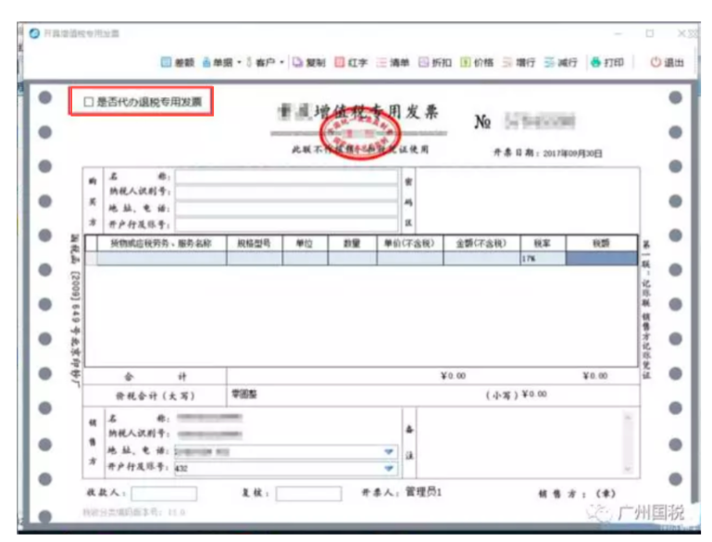
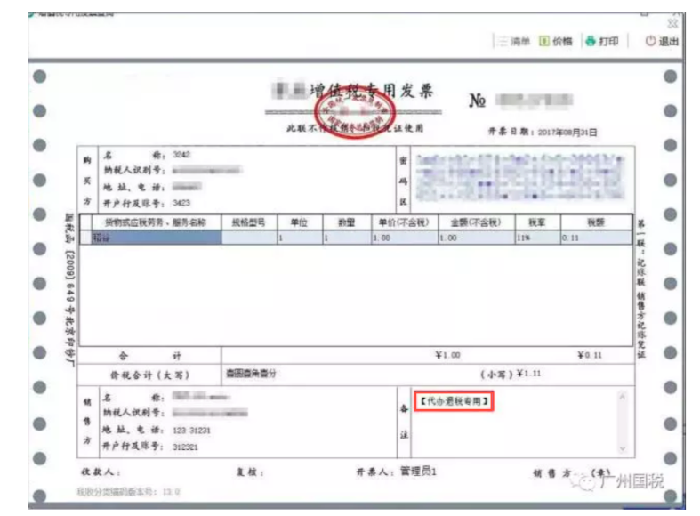
生产企业委托代办退税开票操作指引
委托代办退税业务开票要求
开票原理
1、生产企业代办退税的出口货物，应先按出口货物离岸价和增值税适用税率计算销项税额并按规定申报缴纳增值税，同时向外贸综合服务企业开具“代办退税专用”的增值税专用发票，作为外贸综合服务企业代办退税的凭证。
2、出口货物离岸价以人民币以外的货币结算的，其人民币折合率以出口当月1日的人民币汇率中间价。代办退税专用发票上的“金额”栏须按照换算成人民币金额的出口货物离岸价填写。
开票依据
生产企业按开票资料在防伪开票系统中按以下操作流程开具“代办退税专用”发票。
开票操作指引
1
确认开票系统为最新版本后，在“系统设置/系统参数设置/基本参数设置”中设置企业类型为“委托代办退税”功能，纳税人自身存在代办退税业务，则进入开票软件的“系统参数设置”界面进行设置，如下图所示。
2
当系统参数设置中设置为“委托代办退税企业”后，在下图页面选择“是”
3
该纳税人进入增值税专用发票填开界面时，勾选发票填开界面的左上角“是否代办退税专用发票”的选择项（默认不选中状态），如下图所示。
4
生产企业选中“是否代办退税专用发票”，系统出现提示，点击“是”，确认开具代办退税专用发票后，纳税人可正常填开发票信息。发票填开完毕点击“打印”按钮之后，可以在打印预览界面看到备注栏的起始位置自动生成“【代办退税专用】”，如下图所示。

